Slide 2
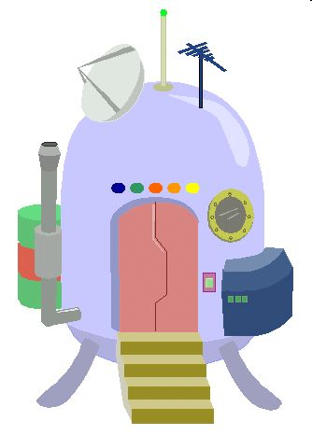
information
SAMLINGSTID FÖR GYMNASTEN: 15.00 I FÖRDELAT OMKLÄDNINGSRUM (Lappar sitter uppe i entrén), FÄRDIGKLÄDDA MED UPPSATT HÅR.
TID FÖR PUBLIK: 15.30 – FÖRESTÄLLNINGEN BERÄKNAS HÅLLA PÅ I CA 1H.
INTRÄDE: 70kr FÖR VUXNA, 30kr FÖR BARN. BETALA GÄRNA MED SWISH.
KLÄDSEL: PÅ NÄSTA BLAD SER NI VAD VARJE GRUPP SKA HA FÖR KLÄDSEL (Det ska gå att gympa i kläderna, tänk på att det endast är fantasin som sätter gränser för vad man kan ha på sig).

Slide 3
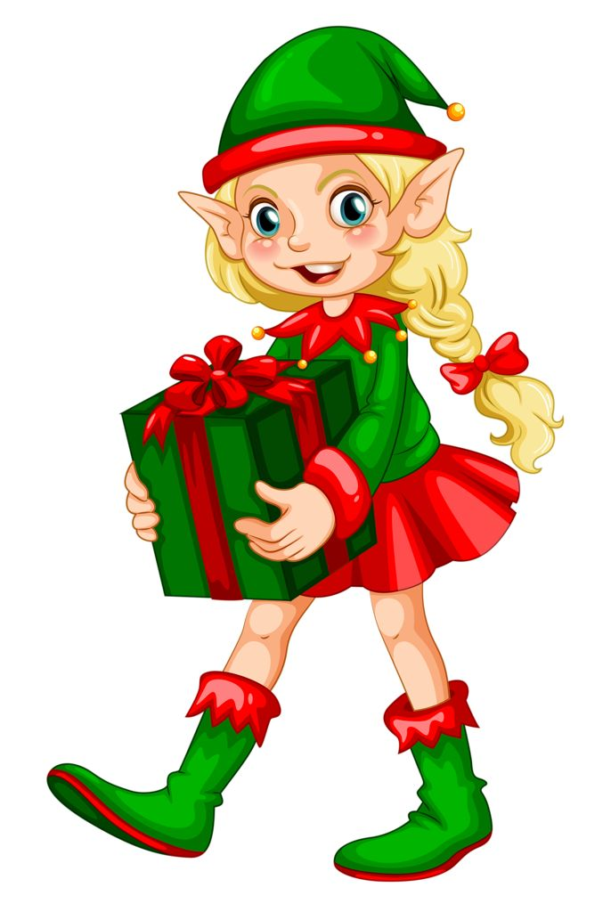
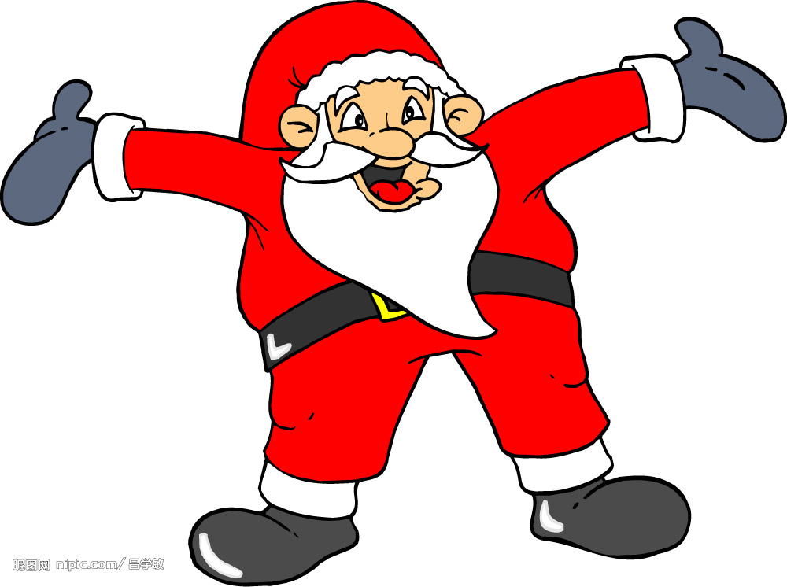
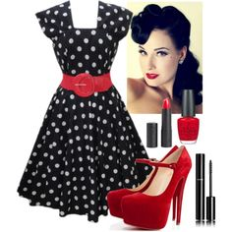
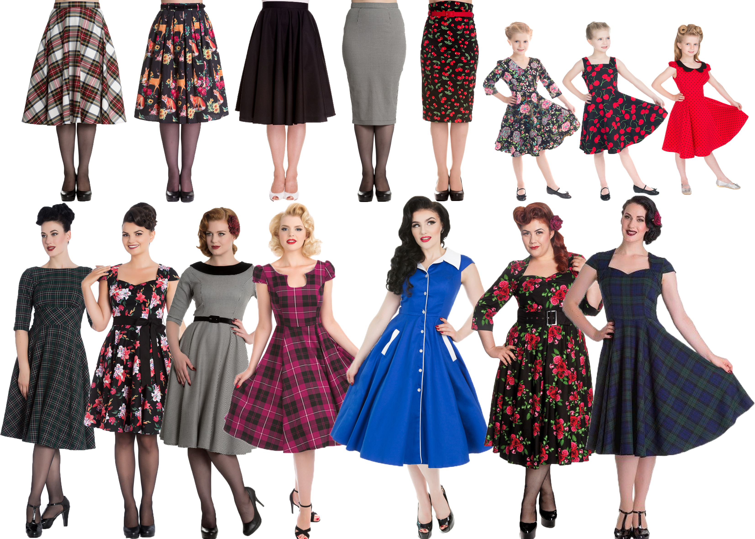
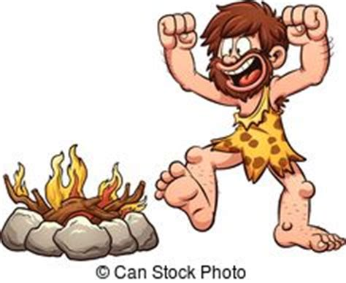
Klädsel för uppvisning 15.30
GULD/MINIGULD - PRINSAR/PRINSESSOR (MEDELTID):
05C
08B
10C
17E
11J
22D
MINIBRONS/BRONS- JULTOMTAR:
07A
11A
11 i
17H
17T
MINISILVER/SILVER - GREASE/ROCKABILLY (50-TAL):
07F
11C
13A
17K
21B
06C
09A
17U
VUXENGYMNASTIK – GROTTMÄNNISKOR
17B
19A

